Slide 1
주식회사 글로벌소프트
Windows Server System T-Shoot
www.globalsoft.co.kr
Notes:
기술지원팀 이 완 주 과장
(주)글로벌소프트
330-882 서울시 서초구 서초3동 1599-11 리더스빌딩 11층
Tel. 02-522-0096
Fax.02-521-0090
Mobile. 018-231-1860
E-mail. wjlee@globalsoft.co.kr
http://www.globalsoft.co.kr
기술지원팀 정 순 용 과장
(주)글로벌소프트
330-882 서울시 서초구 서초3동 1599-11 리더스빌딩 11층
Tel. 02-522-0096
Fax.02-521-0090
Mobile. 010-4580-5631
E-mail. syjung@globalsoft.co.kr
http://www.globalsoft.co.kr
www.globalsoft.co.kr ㈜글로벌소프트

Slide 2
목 차
Windows Server의 장애 사전 대비 방법
Windows Server 장애 처리 절차
Active Directory 문제 해결
Exchange Server 2003 문제 해결
Vista 및 2007 Office System 소개
Q & A 및 설문조사
Notes:
세부 일정
No. 시 간 내 용
10:00 ~ 10:50 Windows Server의 사전 장애대비는 이렇게 한다!!
- 서버 점검 리포트의 활용
11:00 ~ 10:50 Windows Server의 장애처리 절차는?
- 문제 인식
- 증상확인 및 분석
- 해결 방법의 제시
13:00 ~ 14:30 Active Directory 문제 해결
- Trouble Shooting Case Review
- Active Directory Management
14:40 ~ 15:30 Exchange Server 2003 문제 해결
- Trouble Shooting Case Review
- Exchange Server 2003 Management
- Exchange Server 2003 활용
5. 15:40 ~ 17:30 Vista 및 2007 Office System 소개 / Q&A
www.globalsoft.co.kr - 1 - ㈜글로벌소프트

Slide 3
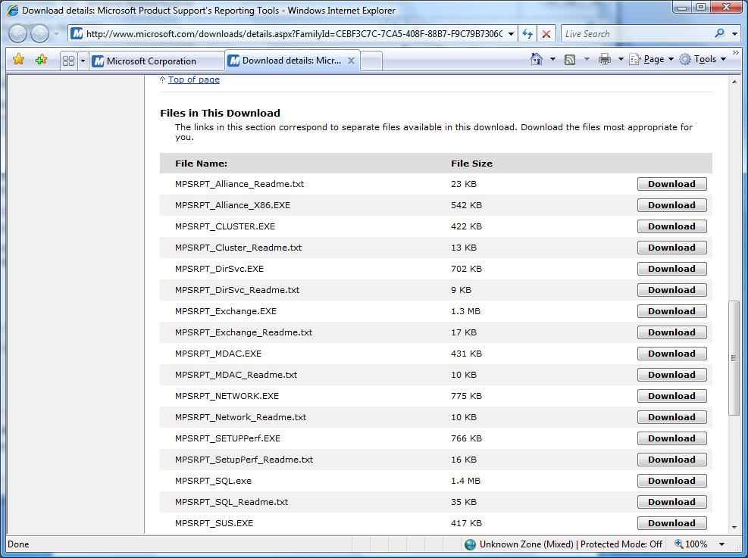
Windows Server의 장애 사전 대비 방법
Windows Server System 점검 사항
  System Information
  해당 Hotfix 적용
  성능 옵션
  Security list
  Disk Information
  Network Information
  Backup & Restore
MPS Report Download Site
Notes:
Note
www.globalsoft.co.kr - 2 - ㈜글로벌소프트
System Information 확인
시작 – 실행 – Winmsd 시스템 정보를 확인할 수 있으며
내 컴퓨터에서 속성 – 시스템 등록 정보 창 – 고급 탭 – 성능, 시작 및 복구 확인할 수 있음.
해당 Hotfix 적용 확인
시작 – Windows Update – Internet Explorer 창에서 – 다른 옵션 목록에서 – 설치 내역 보기 – 설치 내역을 확인할 수 있습니다.
성능 옵션 확인
내 컴퓨터에서 속성 – 시스템 등록 정보 창 – 고급 탭 – 성능, 시작 및 복구 확인할 수 있음.
Security 확인
시작 – 실행 – Gpedit.msc (로컬 보안 정책) – 그룹 정책 개체 편집기 창 – 컴퓨터 구성 – Windows 설정 – 보안 설정 – 개정 정책
Disk Information 확인
시작 – 모든 프로그램 - 보조프로그램 – 시스템 도구 – 디스크 조각 모음
시작 – 실행 – Chkdsk
Network Information
시작 – 실행 – cmd /k ipconfig /all
Backup & Restore
시작 – 모든 프로그램 – 보조프로그램 – 시스템 도구 – 백업
MPS Report Download Site (mps)
http://www.microsoft.com/downloads/details.aspx?FamilyId=CEBF3C7C-7CA5-408F-88B7-F9C79B7306C0&displaylang=en

Slide 4
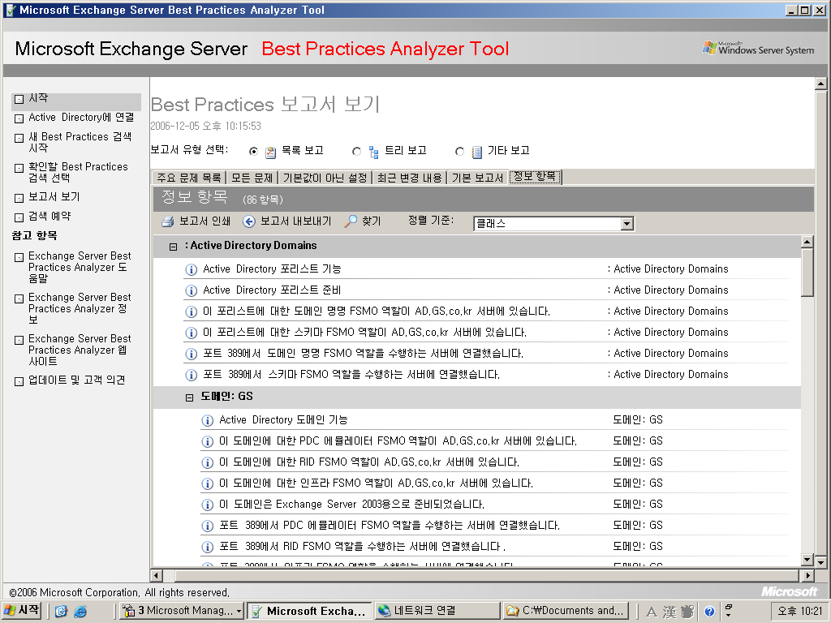
Windows Server의 장애 사전 대비 방법
Exchange Server System 점검 사항
  System Information
  Domain, Organization Information
  Service Information
  Disk Configuration
  Exchange Database Configuration
  Database Management
  Log Management
  Relay Management
  Global Setting
  기타 설정
Microsoft Exchange Server Best Practices Analyzer Tool
Notes:
Note
www.globalsoft.co.kr - 3 - ㈜글로벌소프트
System Information : 서비스 팩 및 Hotfix는 반드시 설치하는 것을 권장함. 경우에 따라서 서비스 팩이나 Hotfix를 설치함으로 문제가 해결되는 경우도 있으며, 혹은 설치를 하지 않아서 문제가 발생하는 원인을 제공하기도 함.
Domain, Organization Inforamtion : 장애로 재 설치의 경우 반드시 동일하게 구성해야 하는 중요한 항목임
시작 – 실행 –ADSIEDIT.MSC – Configuration – CN=Configuration,DC=Domain Name,DC=CO,DC=KR – Services – CN=Microsoft Exchange – CN=조직 이름 확인
Service Information : 시작 – 관리 도구 – 서비스 – Microsoft Exchange 서비스 목록 확인
Disk Configuration : RAID 구성 및 하드디스크 정보 확인
Exchange Database Configuration : 실제 Exchange 설치경로 및 사서함 데이터경로파악 내용임.
exchange 의 데이터베이스는 시스템드라이브가 아닌 다른 경로에 저장 권장함(안정성추구) 트렌젝션로그는 Exchsrvr\MDBDATA 안에 존재. 사서함 DB 는 \Exchange DB 라는 폴더 안에 EDB file로 저장됨. 저장소 그룹수 및 사서함저장소, 공용폴더 등은 System Manager 메뉴에서 관리그룹 > 서버 > ‘server name’ 안에 서 찾을 수 있음.
Database Management : store별 크기는 파악된 실제 경로의 저장소들의 용량 표시. 사서함 저장소의 세부항목은 위의 경로에서 마우스 우 클릭, 속성으로 들어가서 제한텝 클릭하면 나옴. 공용폴더 의 세부항목 또한 같은 방법으로 제한텝, 복제텝으로 볼 수 있음.
Log Management : 실제 트렌젝션 로그 파일들의 경로 파악. \Exchsrvr\MDBDATA 상에 존재하며, E0000F8D 등으로 표기됨. 저장소 그룹수 또한 같은 경로임.
Relay Management : 시작 – 관리도구 - Exchange System manager – 관리그룹 – 기본관리그룹 – 서버 - ‘server name’ – 프로토콜 – SMTP - 기본 SMTP 가상서버 에 속성선택.
Global Setting : 각 항목은 전역설정에서 찾을 수 있으며, 스펨에 대비하여 적절한 필터링 권장함. 제한값은 exchange의 성능유지에 중요.
Microsoft Exchange Server Best Practices Analyzer Tool
Download Site (exbpa)
http://www.microsoft.com/downloads/details.aspx?displaylang=ko&FamilyID=dbab201f-4bee-4943-ac22-e2ddbd258df3

Slide 5
Windows Server 장애 처리 절차
문제 인식
  정보수집 – 시점확인 및 증상확인
  담당자에게게 질의 및 Event 내용을 확인
  최근 작업 내역, 고객 예상 문제 시점, 장애내역 및 중요도 파악
증상확인 및 분석
  문제에 대한 오류코드 분석
해결 방법의 제시
  Test 및 검증
  솔루션 제공
Notes:
Note
www.globalsoft.co.kr - 4 - ㈜글로벌소프트
문제에 대한 오류코드 분석을 위한 사이트
http://www.eventid.net
http://google.co.kr
http://support.microsoft.com
http://www.dnsreport.com
http://rbls.org
http://www.microsoft.com/technet
http://www.microsoft.com/technet/sysinternals

Slide 6
Active Directory 문제 해결
Trouble Shooting Case Review
  잘못된 도메인 제거 하는 방법
  DNS 손상시 복구 방법
Active Directory Management
  기존 도메인을 새로운 도메인으로 이전하는 작업
    FSMO 이전
    DNS 이전
    GC (Global Catalog) 이전
Notes:
Note
www.globalsoft.co.kr - 5 - ㈜글로벌소프트
잘못된 도메인 제거 하는 방법
도메인 컨트롤러의 수준 내리기 실패 후 Active Directory에서 데이터를 제거하는 방법
http://support.microsoft.com/kb/216498/
DNS 손상시 복구 방법
DNS 백업을 통해 관련 정보 보관
DNS에 Zone 생성
Zone 생성 후 서비스 레코드 생성 확인 자동 생성 되지 않을 시
Net logon 서비스 재 시작을 통해 DNS 구조 재 등록
Net stop netlogon
Net start netlogon
Net Logon Dynamic DNS Registration Functionality Changes After Installing Windows 2000 SP1
http://support.microsoft.com/kb/280439
기존 도메인을 새로운 도메인으로 이전하는 작업
Windows Server 2003에서 FSMO 역할을 보고 전송하는 방법
http://support.microsoft.com/kb/324801/ko
HOWTO: 현재 주 DNS 서버를 새로운 주 Windows 2000 DNS Server로 교체
http://support.microsoft.com/kb/300468/ko
HOWTO: Windows Server 2003에서 글로벌 카탈로그를 만들거나 이동하기
http://support.microsoft.com/kb/816105/ko

Slide 7
Exchange Server 2003 문제 해결
Trouble Shooting Case Review
Exchange Server 2003 Management
Exchange Server 2003 활용
Notes:
Note
www.globalsoft.co.kr - 6 - ㈜글로벌소프트

Slide 8
Vista 및 2007 Office System 소개
Notes:
Note
www.globalsoft.co.kr - 7 - ㈜글로벌소프트

Slide 9

Q & A 및 설문조사
Notes:
Note
www.globalsoft.co.kr - 66 - ㈜글로벌소프트

Slide 10
Thank You !
www.globalsoft.co.kr
Notes:
Note
www.globalsoft.co.kr - 67 - ㈜글로벌소프트

